Slide 1
Team Challenge: Pipelines en Machine Learning
Miembros del equipo:
Luis Tamayo
Juan Manuel Gómez
Lander Combarro
Victor Manuel de Sousa Sánchez
30 noviembre 2024

Slide 2
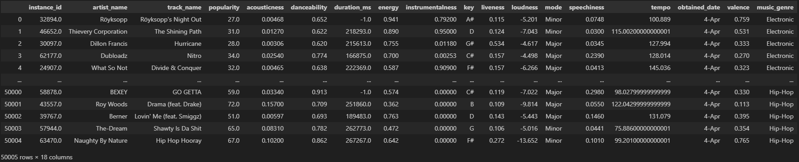
MUSIC GENRE
Objetivo:
Clasificar canciones por sus características técnicas
Usar pipelines para tal fin
El data set se compone de:
17 features
1 target → music_genre

Slide 3
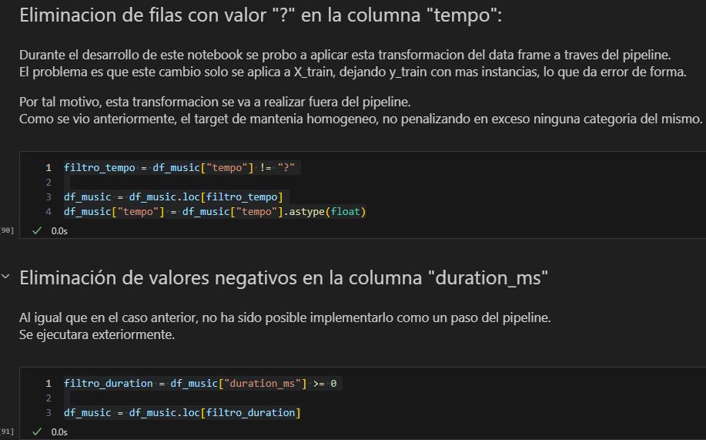
MUSIC GENRE → Clasificador multiclase
Transformaciones NO implementadas en el pipeline:
Limitación transformaciones sobre el target → Eliminación instancias (filas) no posible.
Nota
No se opto por imputar la mediana debido a la gran desviación estándar y a que se disponía de 50.000 instancias para entrenar.
Se comprobó que al borrar estas instancias el target seguía balanceado.

Slide 4
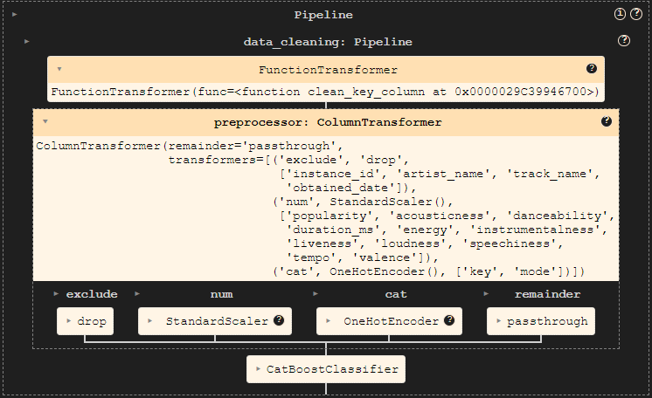
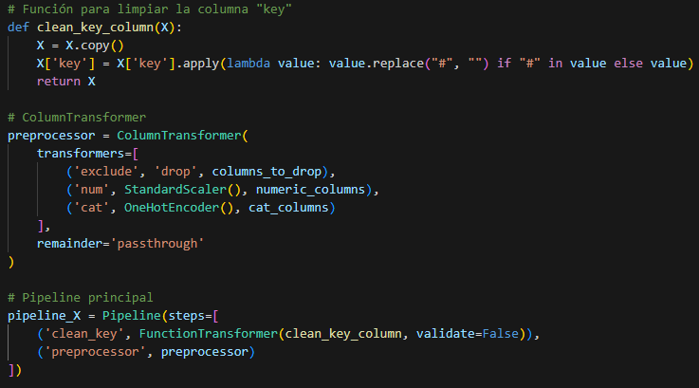
MUSIC GENRE → Clasificador multiclase
Estructura del pipeline y sus transformaciones:
Elimina el símbolo “#” del string para dejar las categóricas de la columna de forma correcta.
a → Elimina las columnas que no van a ser necesarias para el entrenamiento.
b → Aplica estandarización a las columnas numéricas para poder ser usado con modelos de sklearnt.
2) c → Aplica One Hot Encoder a las categóricas por el mismo motivo que el punto 2b.
1
2 a
2 a
2 b
2 b
2 c
2 c
1

Slide 5
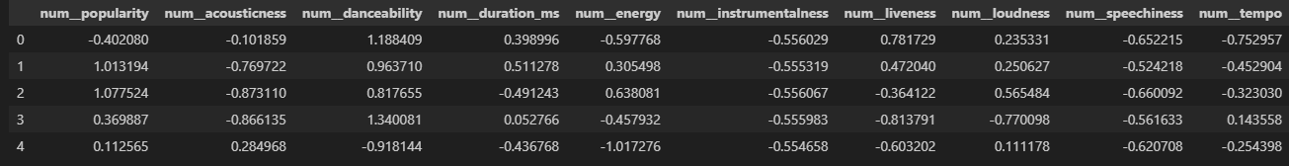
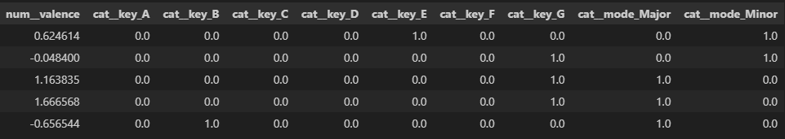
MUSIC GENRE → Clasificador multiclase
Data set después de las transformaciones:
1

Slide 6
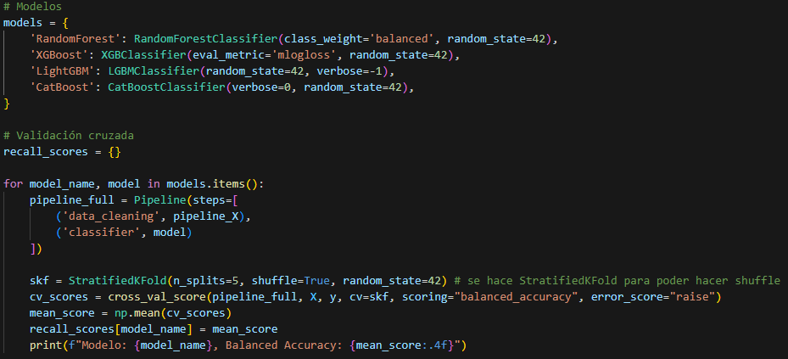
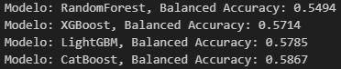
MUSIC GENRE → Clasificador multiclase
Modelo usados y cross validation para seleccionar el mejor:
Nota
Los 4 modelos han dado un score muy parecido, por lo que no se descartara ninguno de ellos.
Han dado un recall medio muy bajo, luego se analizará la matriz de confusión para ver él porque.

Slide 7
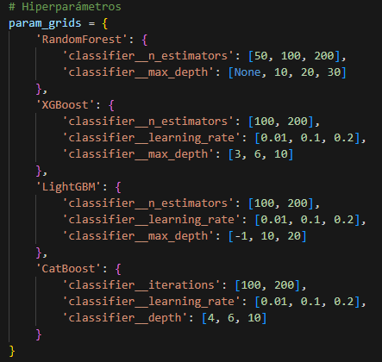
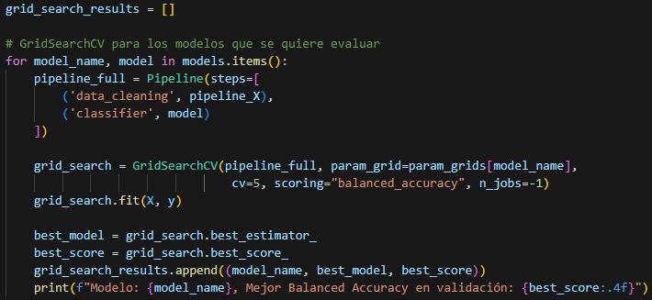
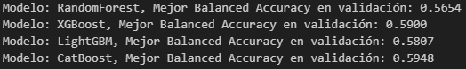
MUSIC GENRE → Clasificador multiclase
Hiperparametros y Gridsearch:
NOTA
Han mejorado sensiblemente, pero lejos de los esperado

Slide 8
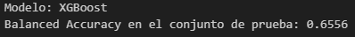
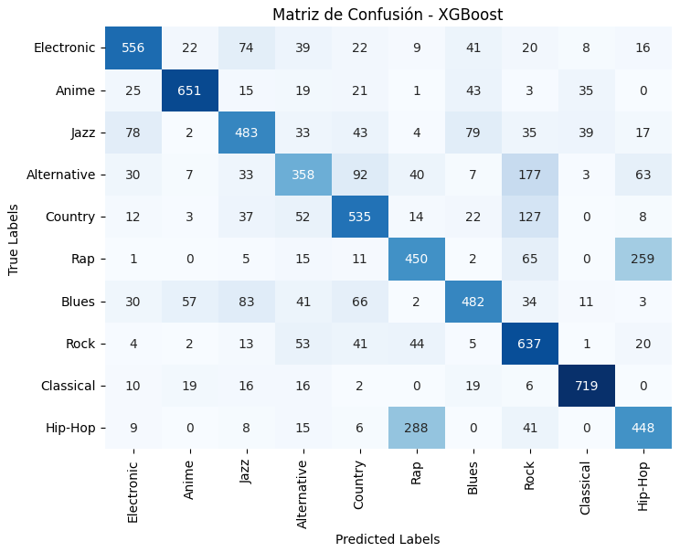
MUSIC GENRE → Clasificador multiclase
Evaluación contra test:
NOTA
Se muestra el mejor modelo de todos.
Se aprecia como hay géneros musicales que podríamos llamar parecidos, que el modelo los confunde:
Hip-Hop vs Rap
Jazz vs Blues
Country vs Rock
El genero que mejor identifica es:
Classical

Slide 9
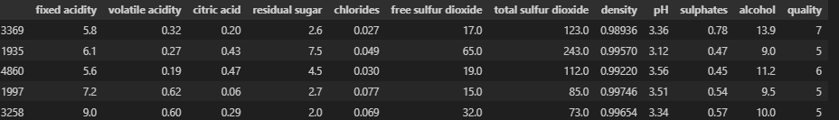
WINE CLASS
Objetivo:
Clasificador binario
El data set se compone de:
12 features
5,197 entradas
Target: class

Slide 10
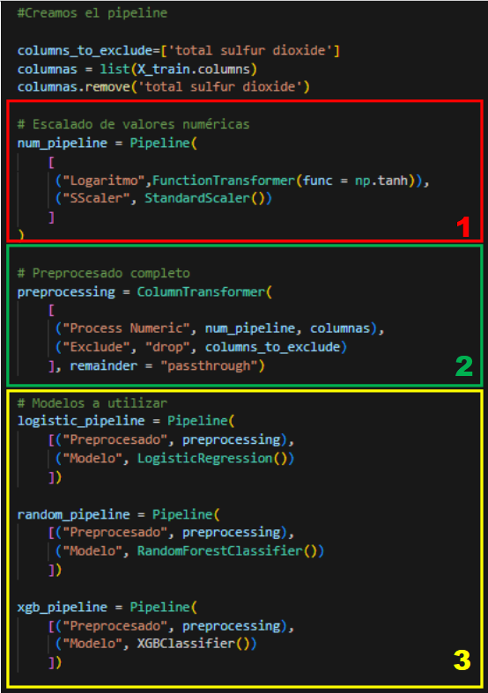
WINE CLASS → CLASIFICADOR
Estructura del pipeline y sus transformaciones:
1. Aplicación de logaritmo 1.bis Generación de Escalado a valores
2. Excluir columnas
3. Generación de modelos

Slide 11
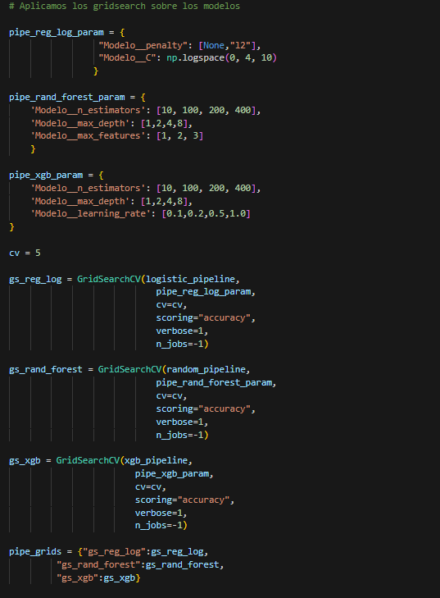
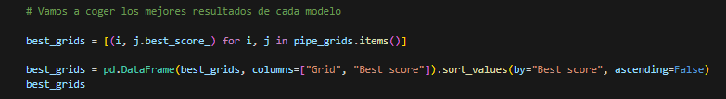
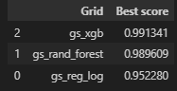
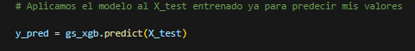
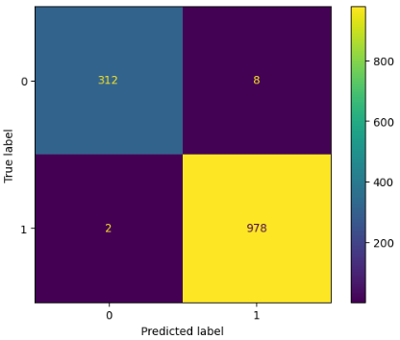
WINE CLASS → CLASIFICADOR
2.a
2.b
3.
1. Generación GridSearch pipelines
2. Selección best score
3. Predicción
4. Confusion matrix
4.
1.

Slide 12
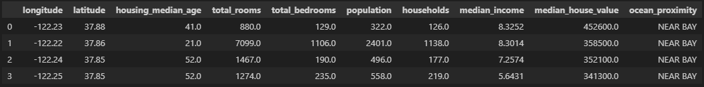
CALIFORNIA HOUSING
Objetivos:
Regresor del precio de las casas
Clustering no supervisado de categorías en las viviendas
El data set se compone de:
10 features
20,640 entradas
Target (para el regresor): median_house_value

Slide 13
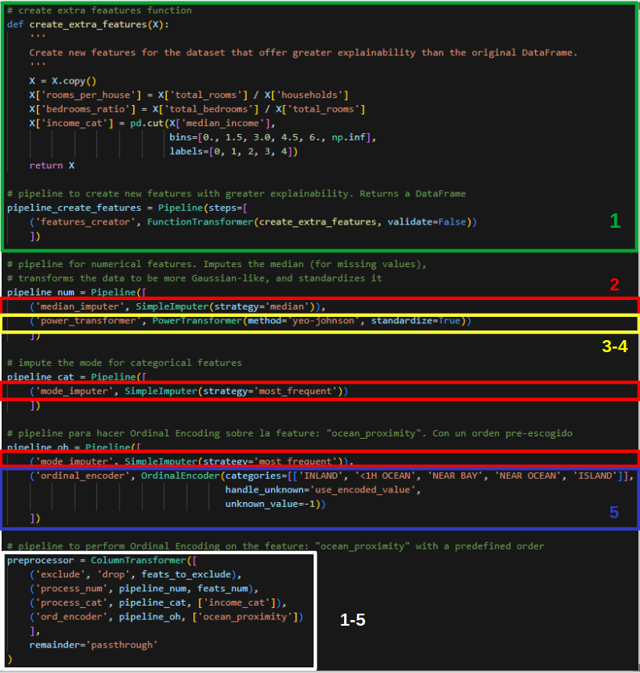
CALIFORNIA HOUSING
Estructura del pipeline y sus transformaciones:
1. Crear tres nuevas features más descriptivas 1.bis Eliminar features no representativas 2. Imputar valores missings 3. Modificar la distribución de las features numéricas a una más Gaussiana 4. Estandarizar los datos. 5. Ordinal Encoder de la feature “ocean_proximity”

Slide 14
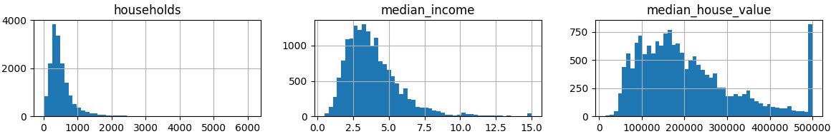
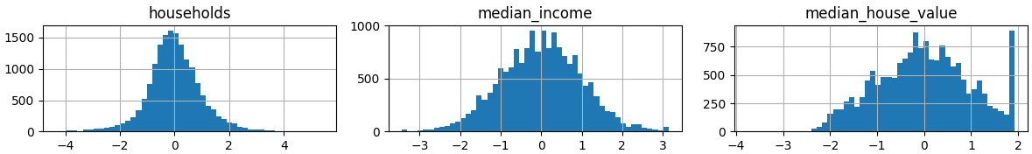
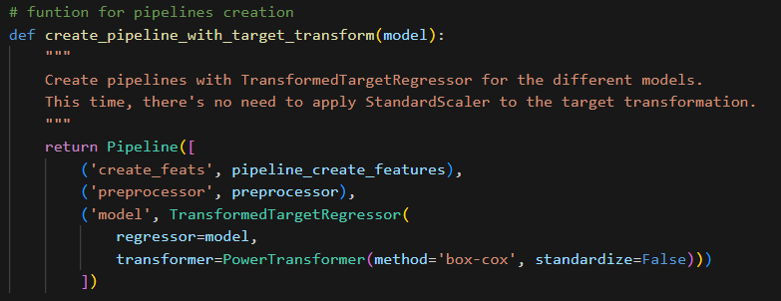
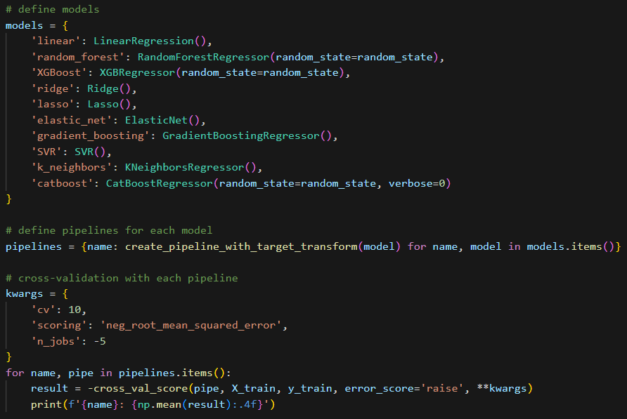
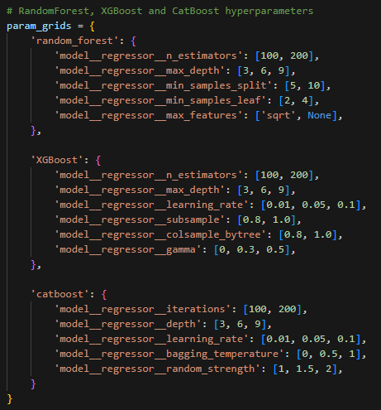
CALIFORNIA HOUSING → REGRESOR
PowerTransformer()
GridSearchCV()

Slide 15
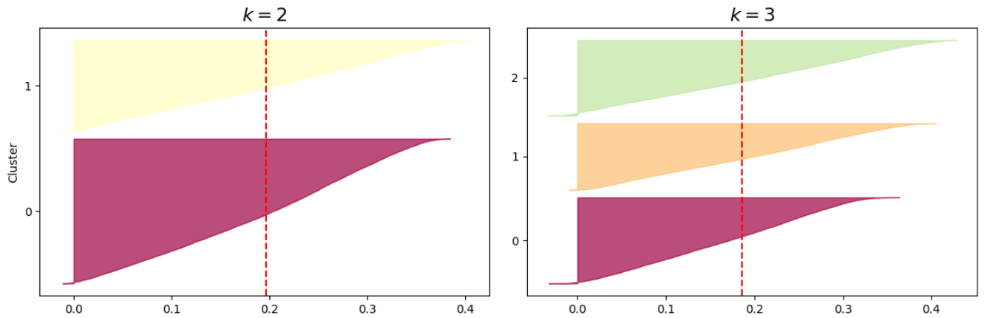
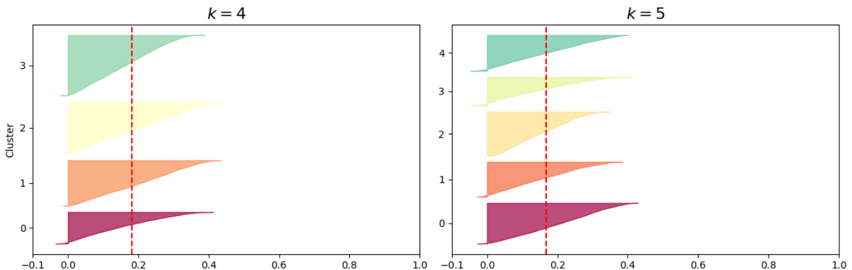
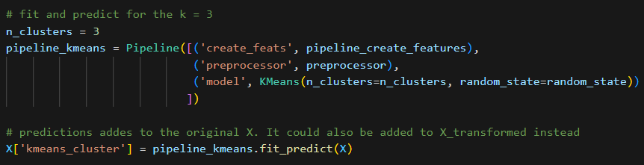
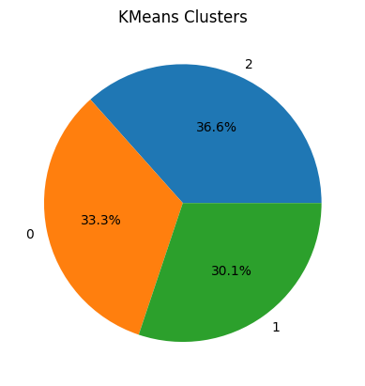
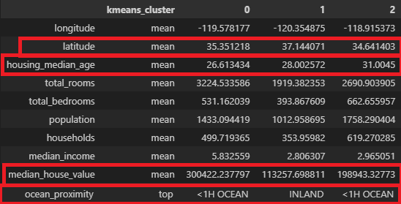
CALIFORNIA HOUSING → CLUSTERING K-Mean

Slide 16
Gracias https://github.com/elecomexp/pipelines_team_challenge

